Slide 1
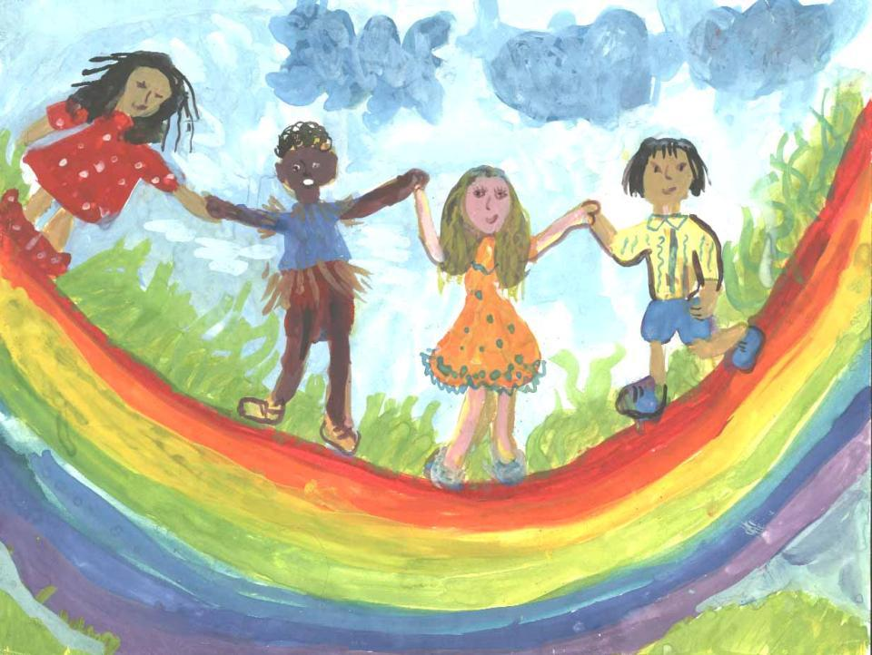
«Школа 6 – территория дружбы»

Slide 2
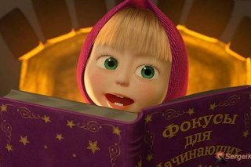
1. Звуковая разминка.
1. Артикуляция
Гласные: а о у ы и э
Сочетания: а-у, а-о, ы-и, э-а, и-о, аоуиэ, аиуоэ
Согласные: з-с-ж, ш-ж-с
Согласные и гласные: же, че, ща, жа, жи

Slide 3
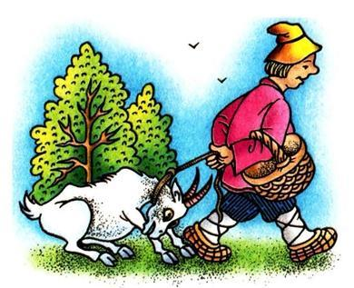
2.Речевая разминка.
У Фани фуфайка, у Феди туфли, у Фаины кофта.
Ваня у Фани, Фаня у Вани.
Пошёл спозаранку Назар на базар.
Купил там козу и корзинку Назар.

Slide 4
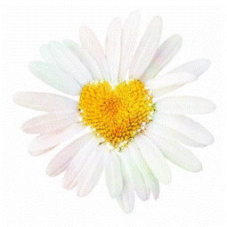
Чтение в темпе скороговорки.
Дятел долбил дерево.
Иней запушил деревья.
Пролетело жаркое лето.
Возле дома посадили ель.
Я хочу посадить цветы.
Без воды цветы завянут.

Slide 5
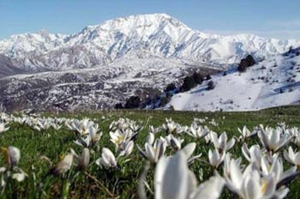
С древних времен человек связывал свою жизнь с растениями. У каждого народа были свои любимые, особо почитаемые растения. Культ лотоса существовал в Древнем Египте и Индии, хризантемы – в Китае и Японии, в Таджикистане есть праздник подснежников. Многие растения стали символами. О них слагались мифы, легенды и сказки. Им посвящались стихи и песни. Красоту цветов запечатлевали на своих полотнах художники.

Slide 6
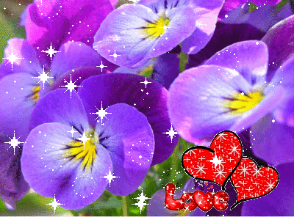
Однокоренные слова: цветы, цветочек,
цветной, цветовод,
цветочница, цветущий,
цветник, цветочный, цвести)

Slide 7
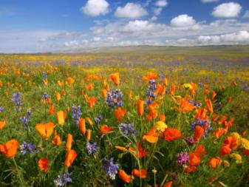
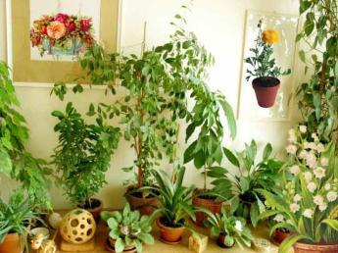
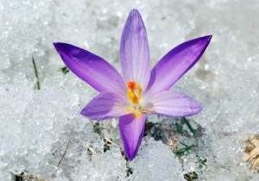
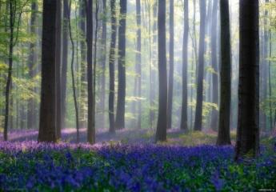
Как называются цветы,
растущие в поле,
в лесу, в комнате?
Цветы, растущие весной?
Цветы, которые пахнут?

Slide 8
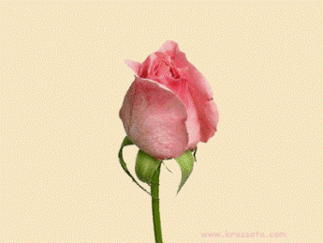
расцветает распускается
зацветает радует
увядает звенит
отцветает растет

Slide 9
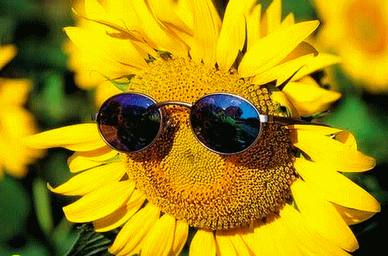
«Доскажи словечко». Измените слово «цветок» по смыслу.
В цветнике расцвел … (цветок).
В мире лучше нет … (цветка).
Очень рады мы … (цветку).
Мы несем домой …(цветок).
Мы любуемся …(цветком).
И поем мы о …(цветке).

Slide 10
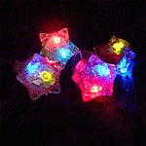
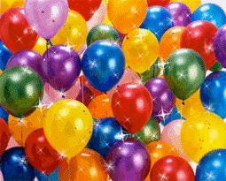
Составьте словосочетания
со словом «цветной»,
используя данные картинки.

Slide 11
Составьте предложения, пользуясь опорными словами.
Расположите предложения так, чтобы получился связный рассказ.
Прочитайте получившийся рассказ. Запишите его в тетрадь.
Обозначьте безударную гласную и поставьте ударение.
Какими родственными словами
мы проверим сомнительные гласные?
Они Весной Дети
зацветают
рады
первым
любуются
их подснежники
цветам красотой

Slide 12
Прочитайте предложения.
Найдите слова, имеющие
прямое и переносное значение.
В саду расцвели белые розы.
На стене висит цветной ковер.
Лицо цветовода цветет от радости.

Slide 14
Наша Земля – это место, где мы можем любить друг друга, соблюдать традиции и продолжать историю ...

